Slide 1

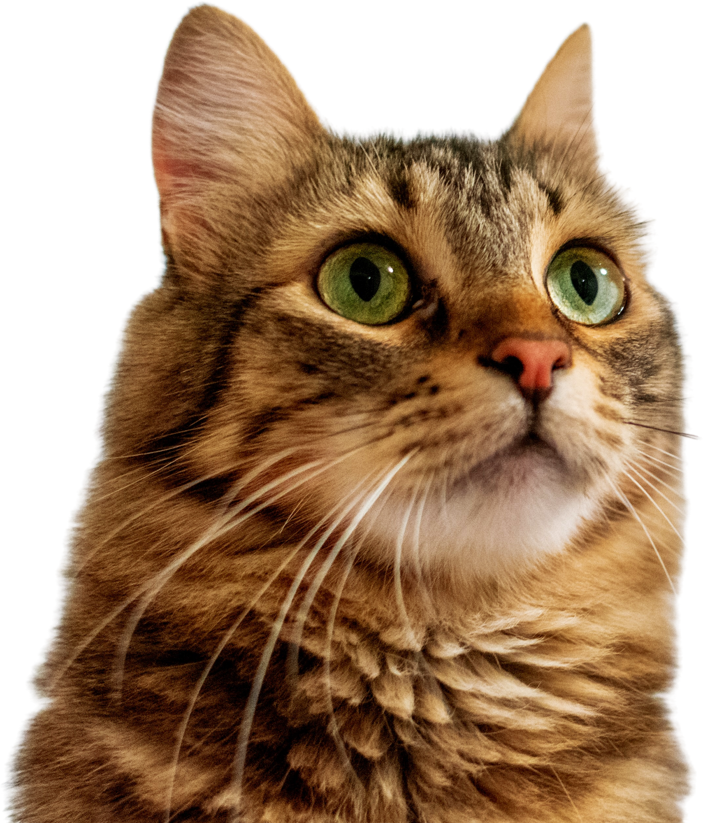


PET SHOP
& CARE
Spoil your pet, they deserver it

Slide 2

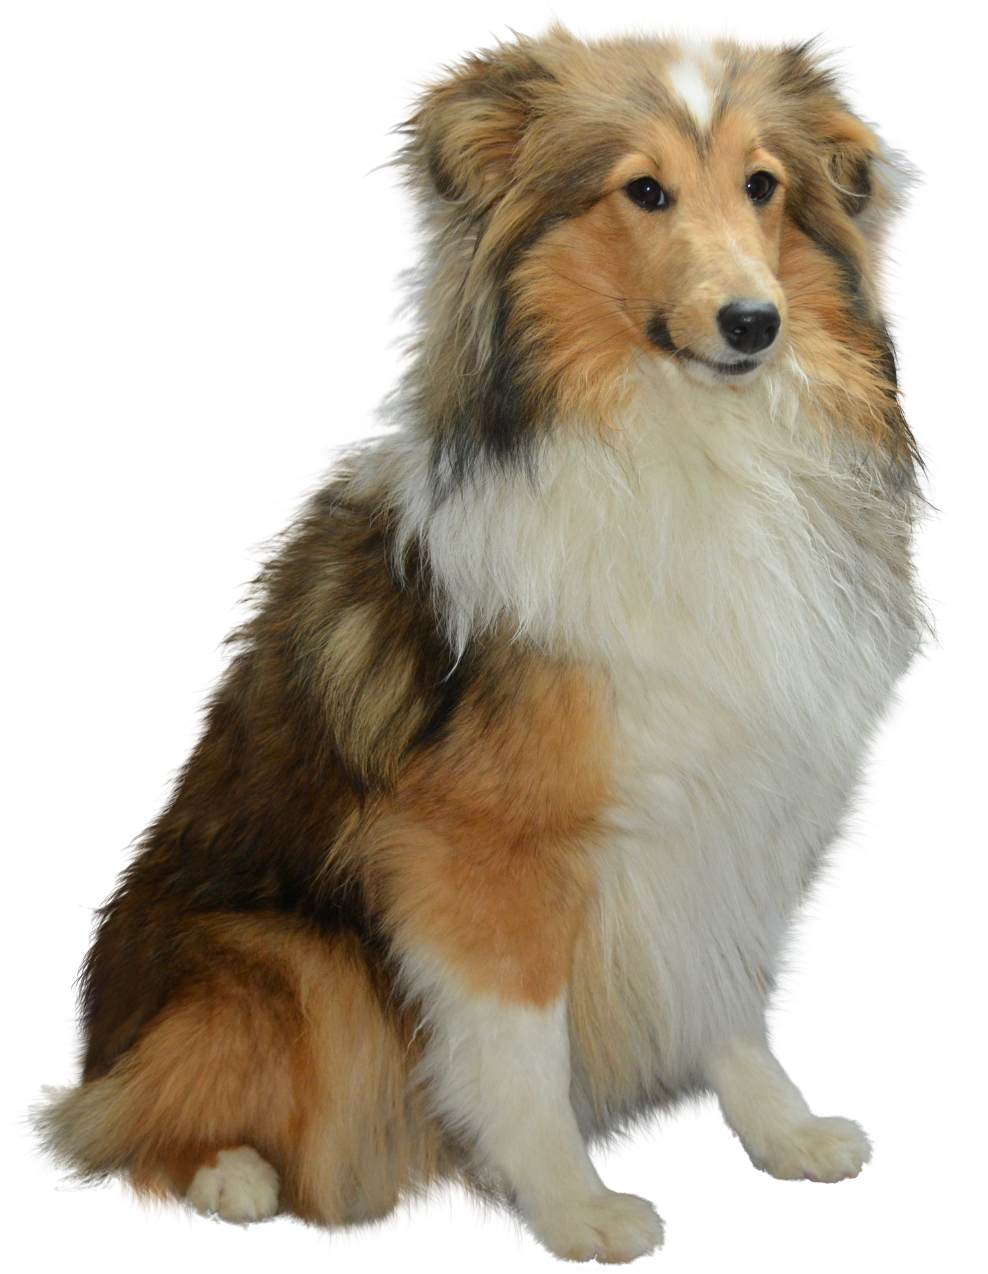
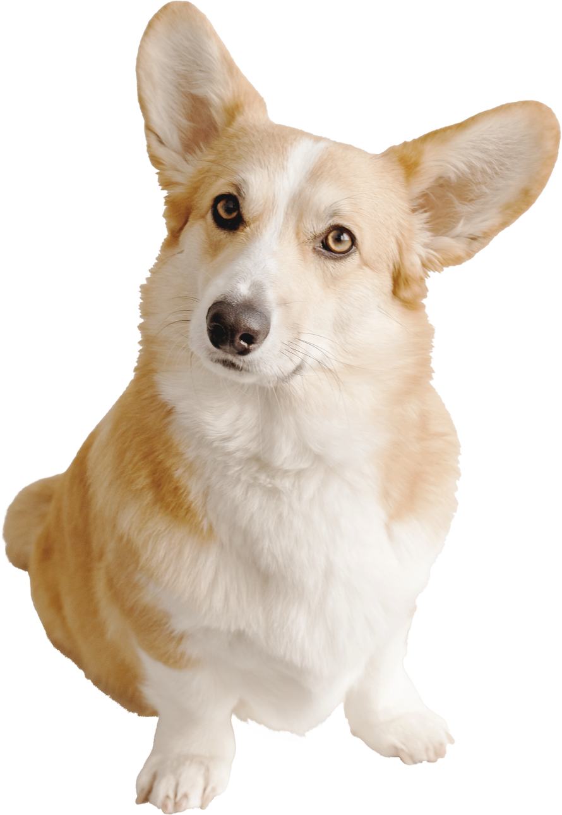
Mục lục
Giới thiệu bản thân
1
4
Demo
2
Giới thiệu website
5
Câu hỏi
3
Lịch trình làm việc
6
Kết thúc
Spoil your pet, they deserver it

Slide 3
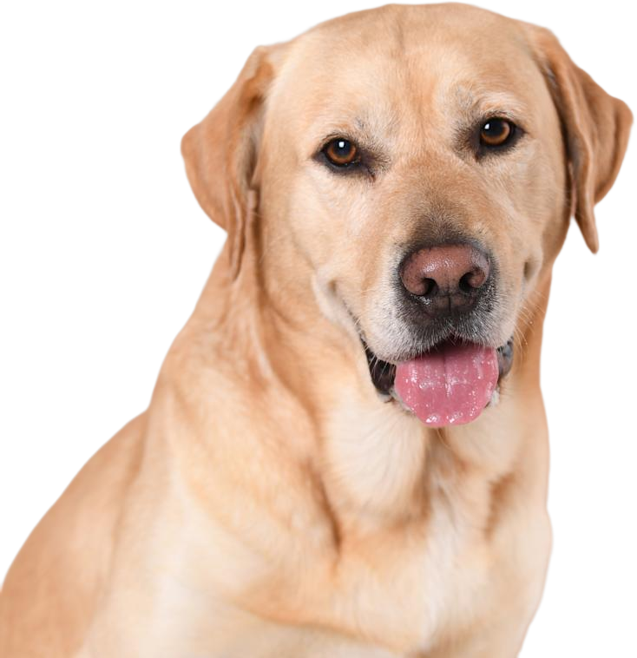
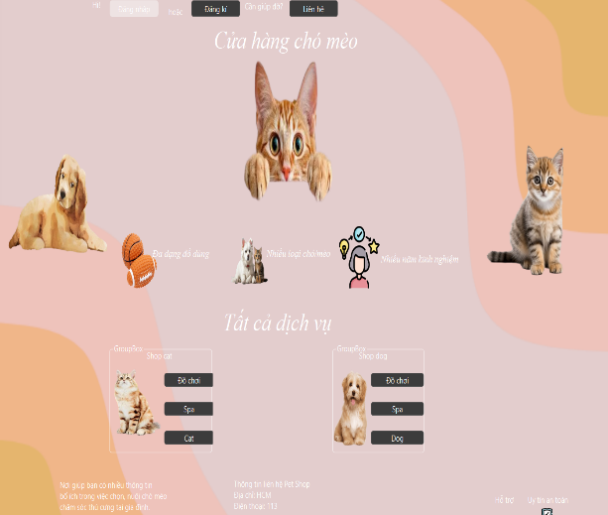
Giới thiệu bản thân
1
Nguyễn Đức Hoan
2
15 tuổi
3
Sở thích: bóng đá
Spoil your pet, they deserver it

Slide 4
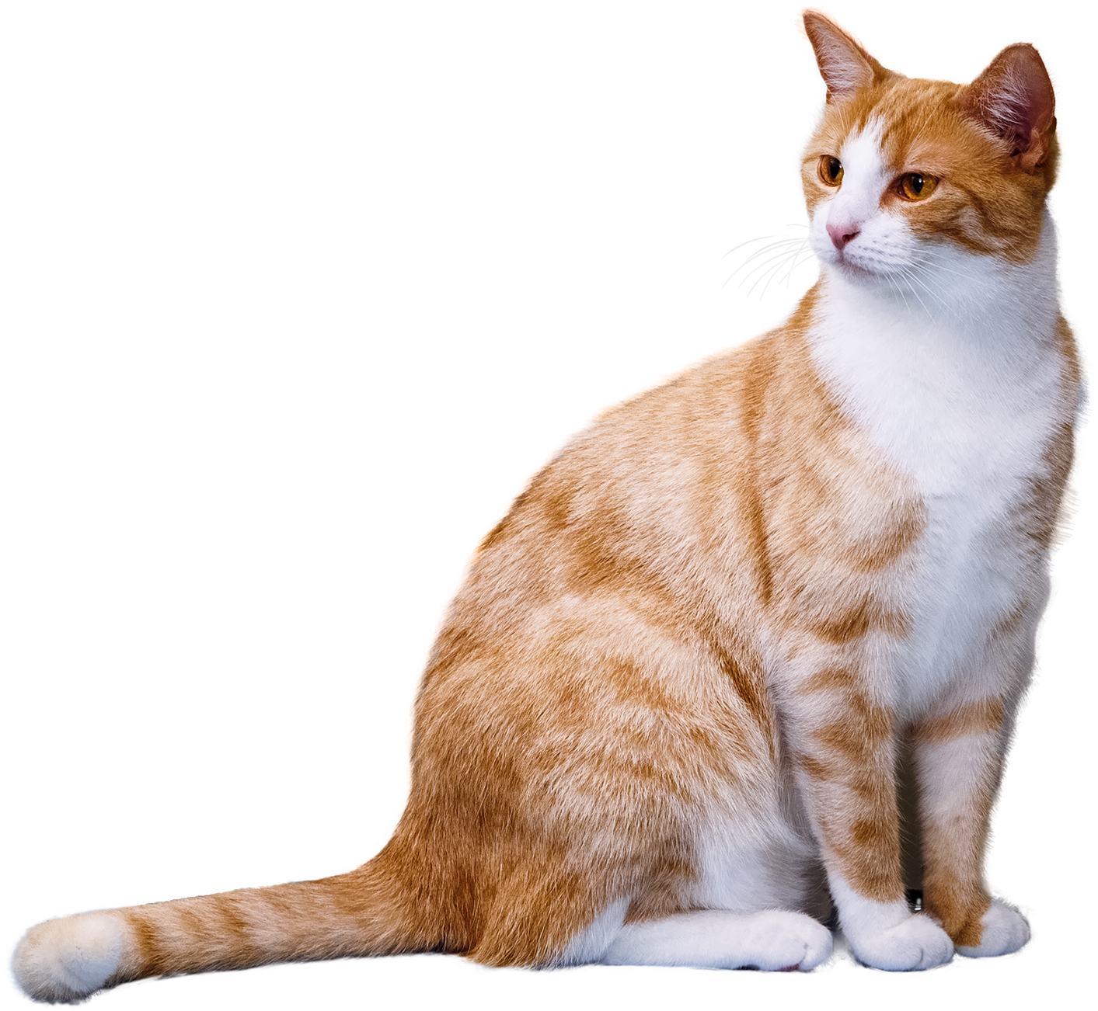
Giới thiệu sản phẩm
Là một trong những website kinh doanh về chó mèo gồm nhiều dịch vụ khác nhau về spa và buôn bán dụng cụ , giống chó mèo luôn hỗ trợ một cách nhiệt tình nhất.
Ý tưởng: được lấy cảm hứng từ việc sự tiện lợi của mua sắm trực tuyến website kết nối người nuôi thú cưng với các dịch vụ một cách nhanh chóng, dễ dàng, tiết kiệm thời gian. Ngày nay, thú cưng ngày xem như thành viên trong gia đình nên những dịch vụ cũng cần thiết.
Sản phẩm được làm bằng công cụ Qt designer và ngôn ngữ python .
Spoil your pet, they deserver it

Slide 5
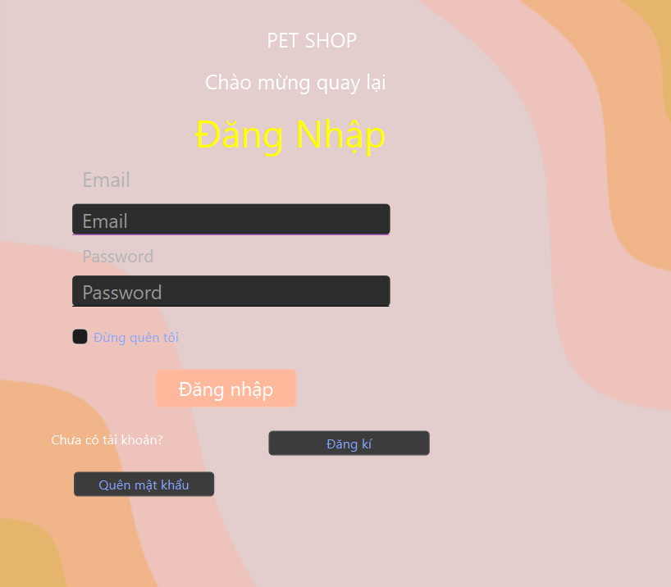
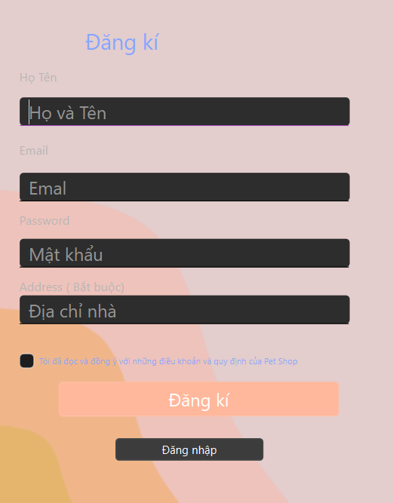
Những hình ảnh về sản phẩm
Đăng nhập
Đăng kí

Slide 6
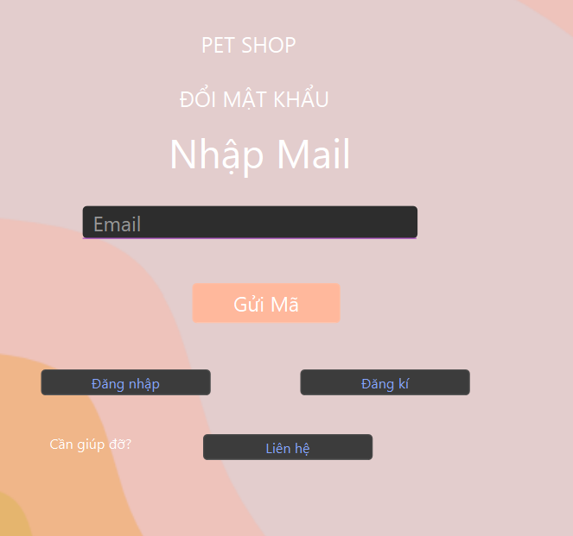
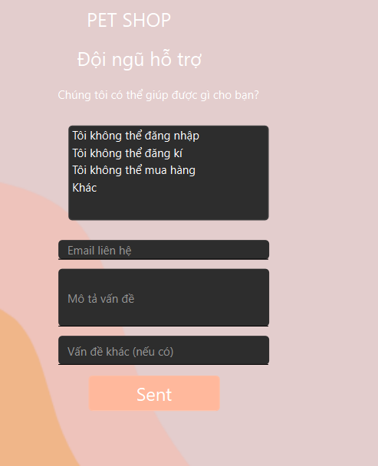
Những hình ảnh về sản phẩm
Quên mật khẩu
Hỗ trợ

Slide 7



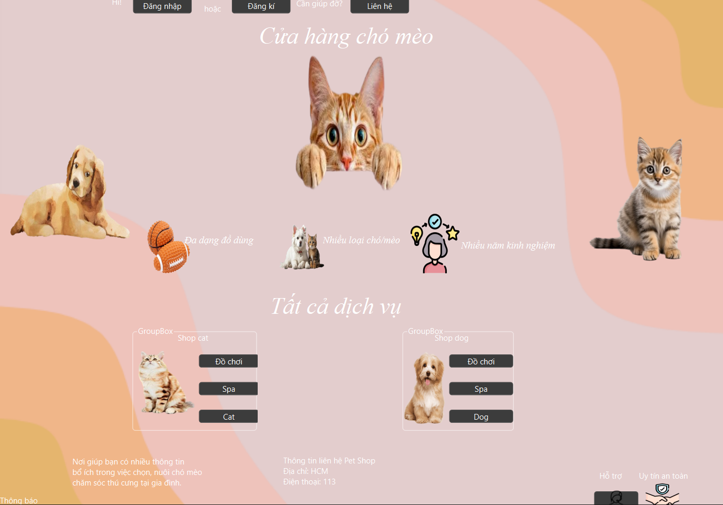
Những hình ảnh về sản phẩm
Giao diện chính

Slide 8
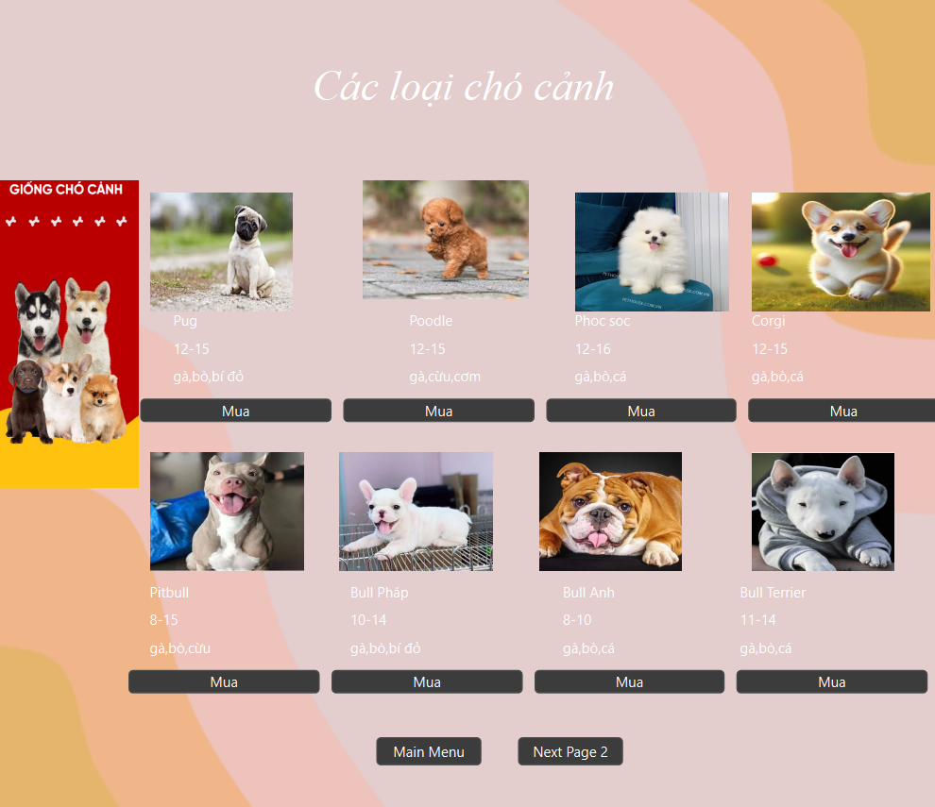
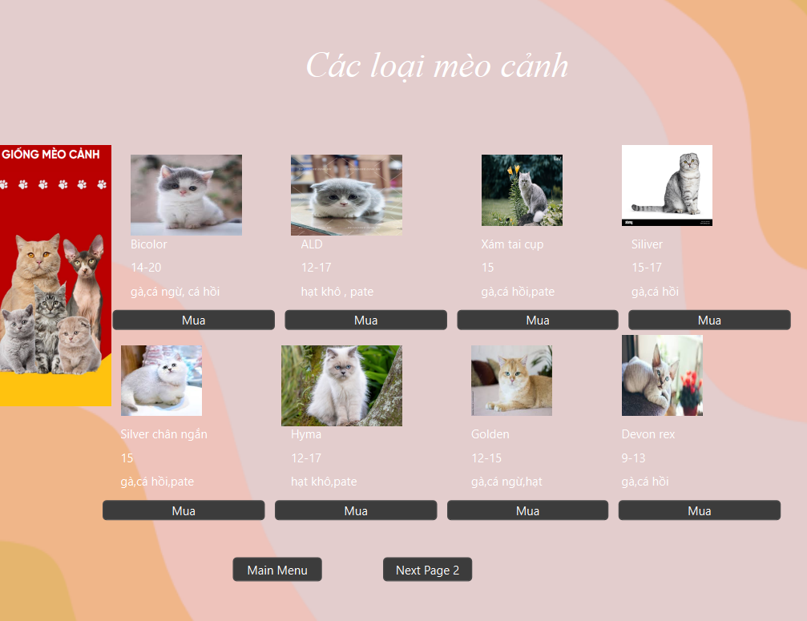
Những hình ảnh về sản phẩm
Chó
Mèo

Slide 9




Những dịch vụ
Chăm sóc
Các loại chó mèo
Đồ dùng
Spoil your pet, they deserver it

Slide 10
Những đặc biệt về sản phẩm
Những hình ảnh đẹp
Phiên bản tốt nhất
Bao gồm những cần thiết
Bao gồm những hình ảnh chất lượng về giao diện đồ dung chó mèo .
Website đầy đủ những gì cần thiết để tạo nên website mua,bán,spa.
Hoàn thiện và cải thiện hoàn chỉnh website .
Spoil your pet, they deserver it

Slide 11
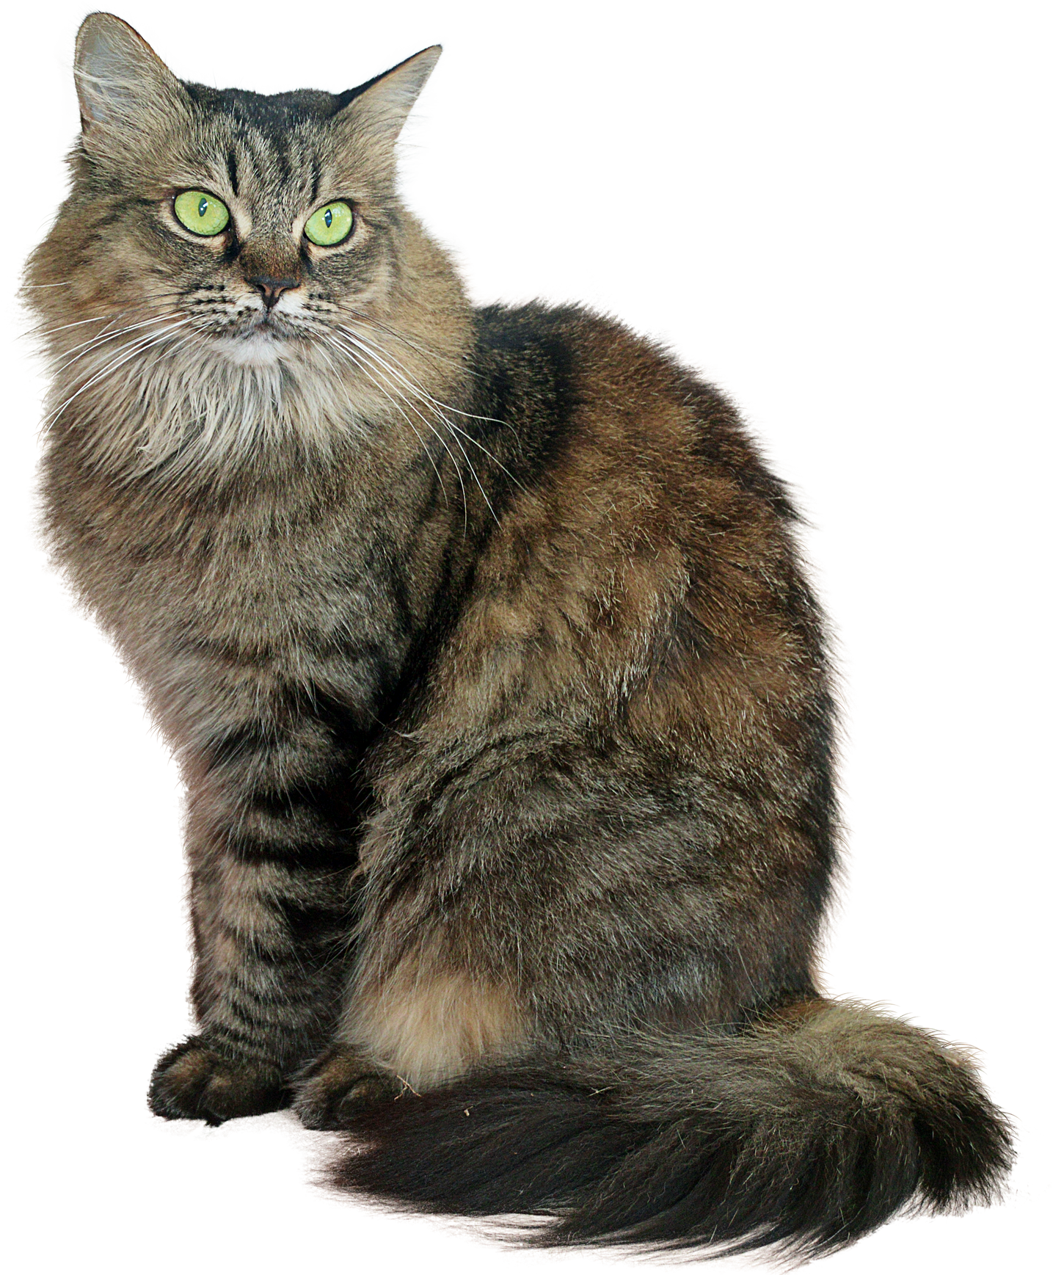

Lịch trình
22/9-29/9 Lên ý tưởng
6/10-1/12
Code
8/12
Thuyết trình thử
15/12
Thuyết trình chính thức
Spoil your pet, they deserver it

Slide 12
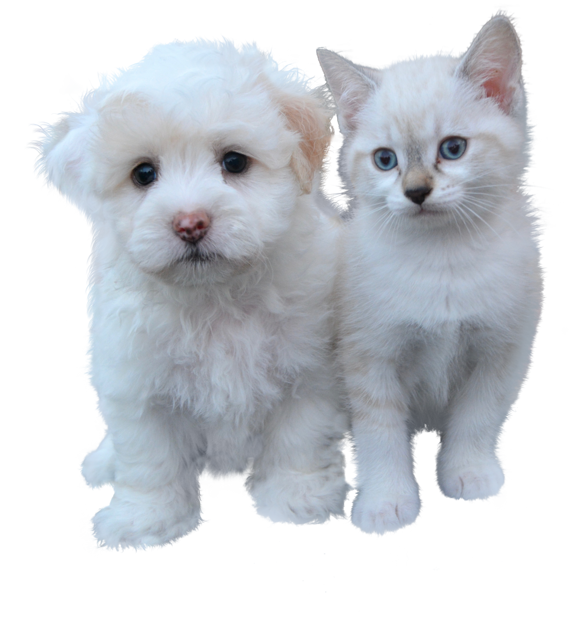
Câu hỏi
Spoil your pet, they deserver it

Slide 13
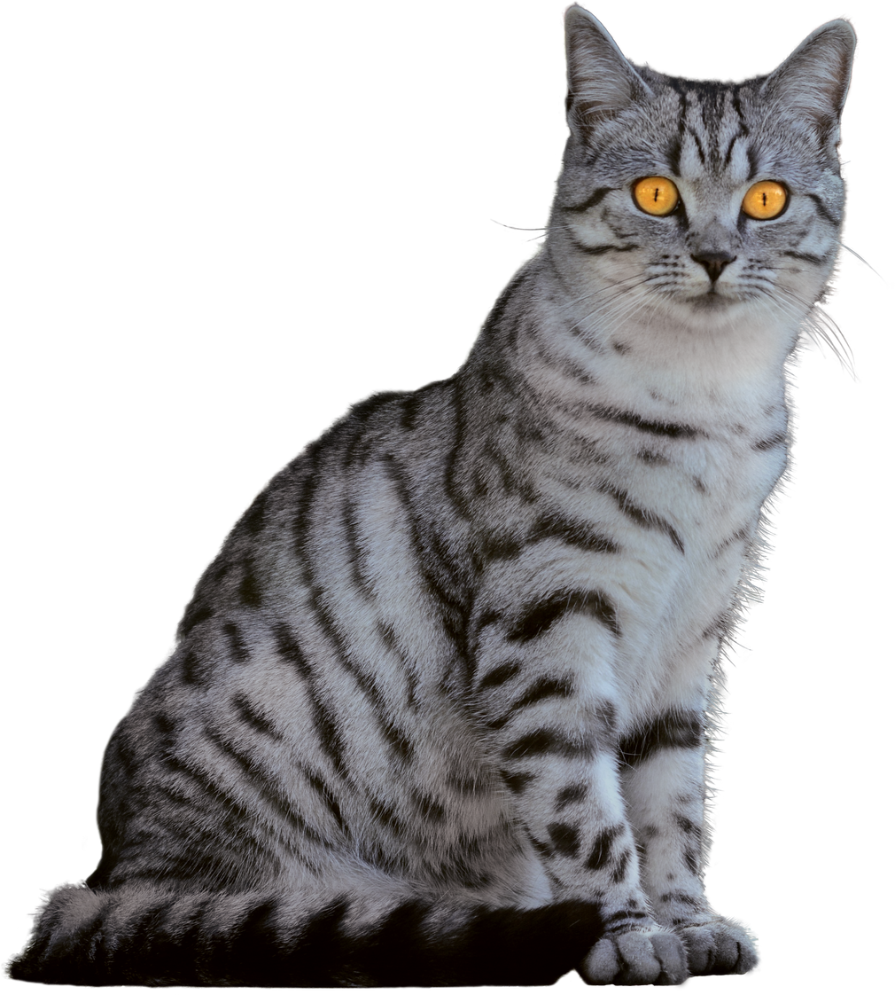
CONTACT
E-mail
Petshop@mail.com
Website
www.Pet.com
Phone
+123-456-7890
Address
Hcm
Spoil your pet, they deserver it

Slide 14
THANK YOU
Spoil your pet, they deserver it

